Slide 1
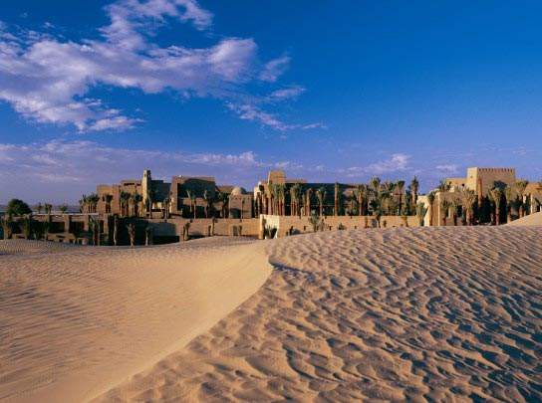
19 沙漠中的绿洲
执教人 杨 玲

Slide 2
沙漠
·
代价
恶劣
·
·
挖土
填上
漂亮
侍弄
·
·
·
·

Slide 3
盐 碱
jiăn
shà
霎 时

Slide 4
星罗棋布
不毛之地
纵横交错
源源不断

Slide 5
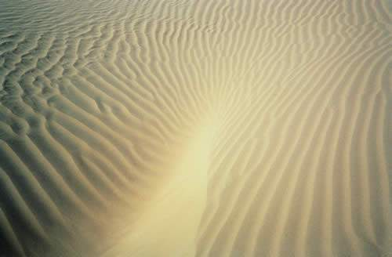

Slide 6
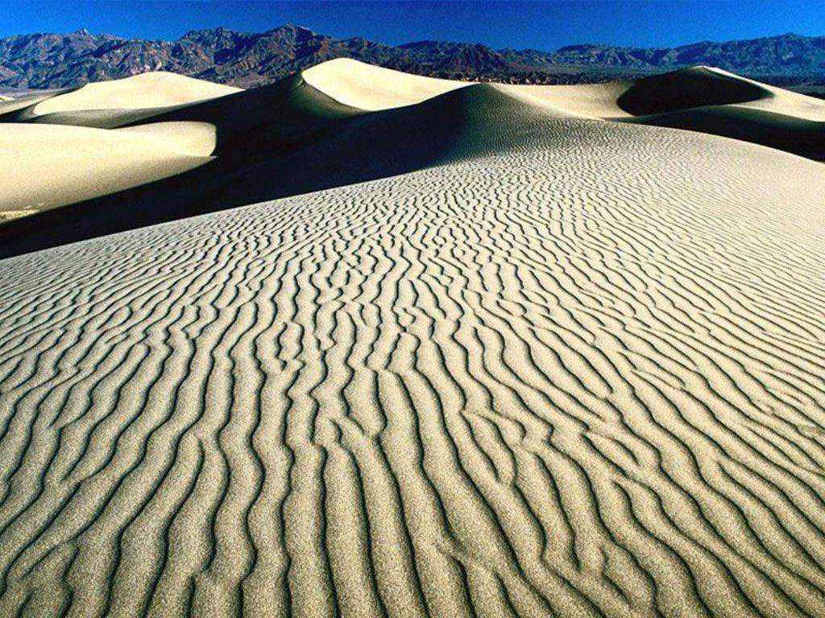

Slide 7
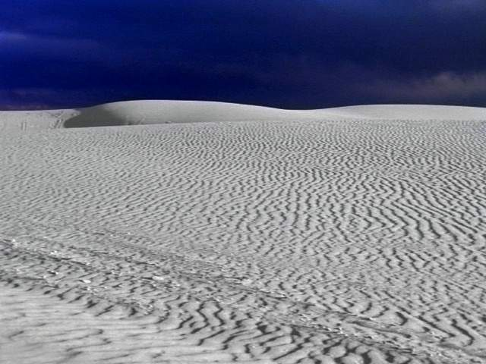
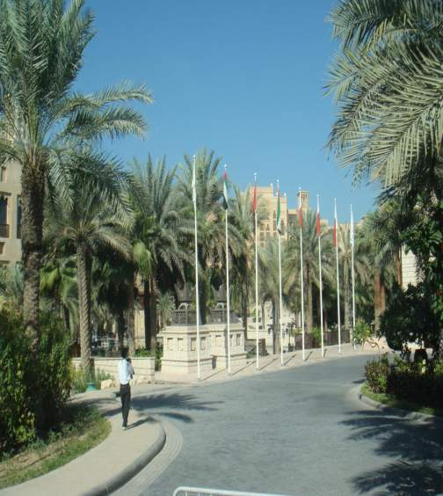
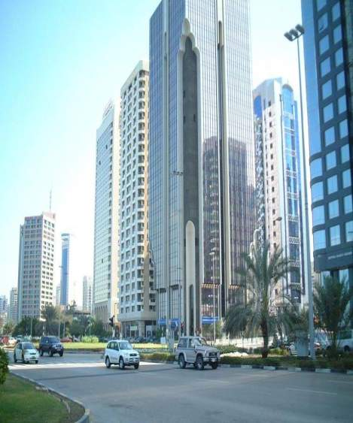
从飞机上往下看，阿联酋到处是白茫茫 的一片。这不是白雪，而是沙漠。在这白茫茫的沙漠中，有着星罗棋布的绿洲——那是城市。

Slide 9
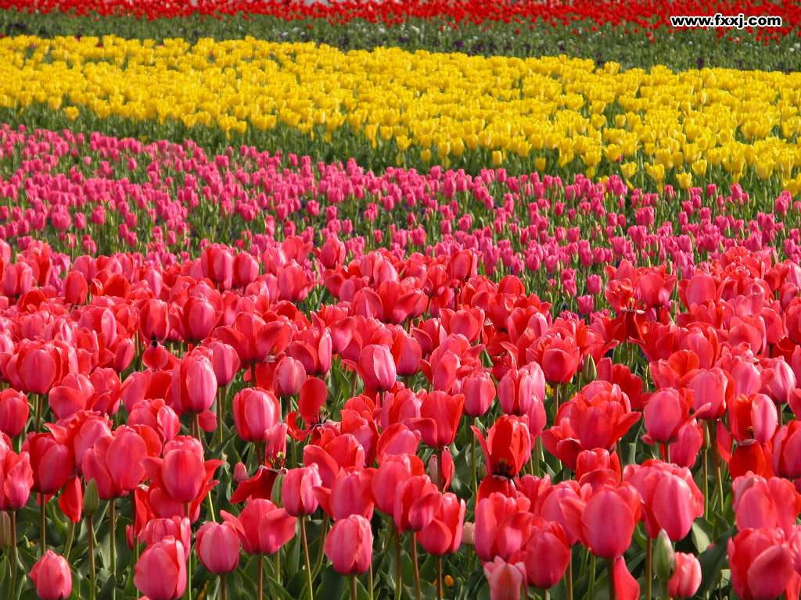

Slide 10
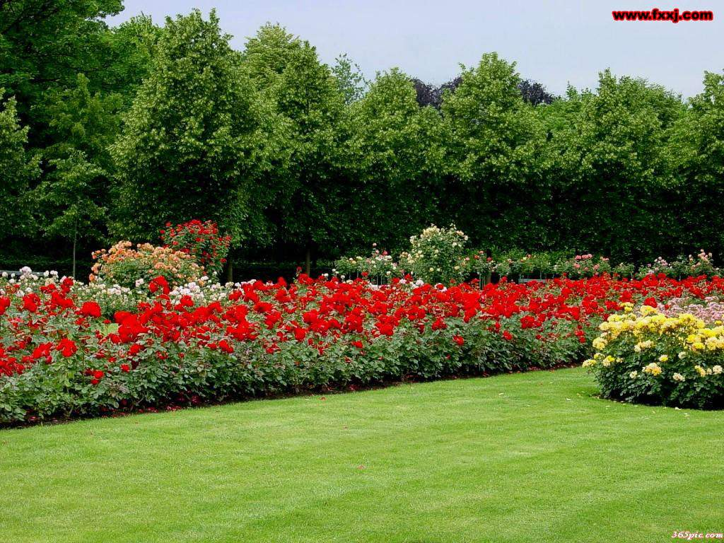

Slide 11
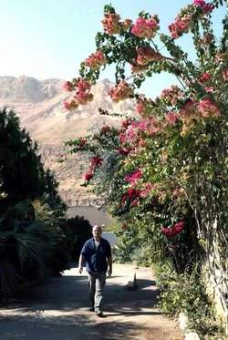

Slide 12
阿联酋朋友告诉我们，这里的
每一株小树，每一棵小草，都是国
家花很大的代价培植的。可以毫不
夸张地说，在这里，培育一棵树的
费用抵得上培养一个孩子。

Slide 13
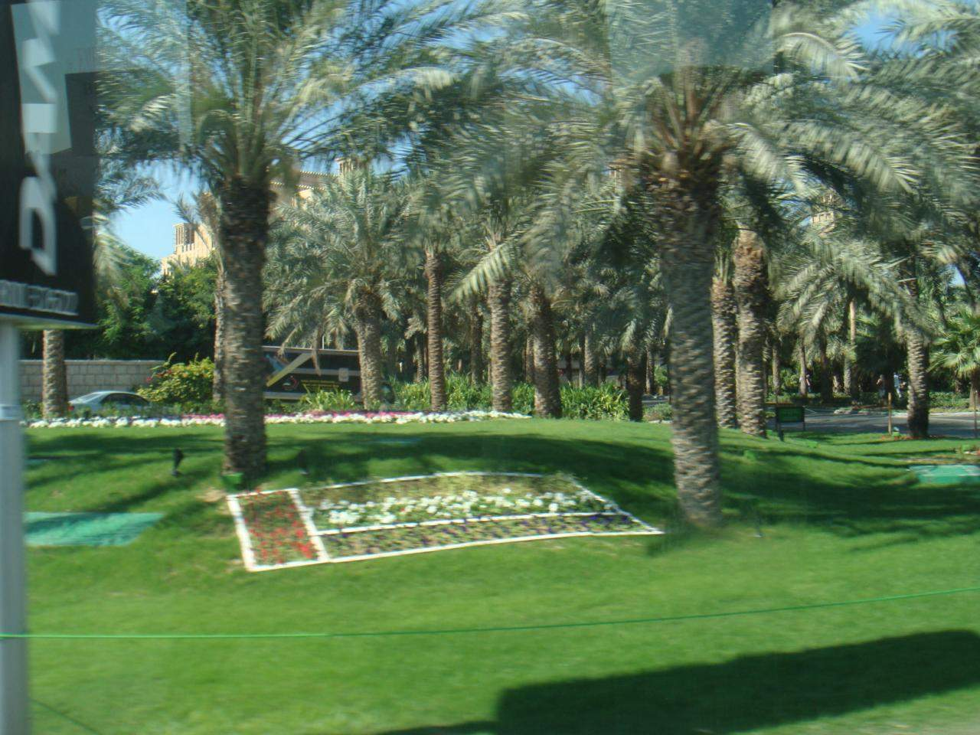

Slide 14
自学要求：
1、自由读第三自然段，思考：
A 阿联酋人民是怎样不惜代价的建设绿洲的？请用“——”划出相关的句子。
B 他们为什么这样做？请用“﹏﹏”划出相关的句子。
2、可在小组内或同桌间进行交流、讨论。

Slide 15
他们从国外买来泥土，买来淡水，买来树苗和花草。他们又把咸而板结的沙石挖去，填上适宜种植树木的泥土，并在土中埋下自来水管。由总水塔输出的淡水，通过纵横交错的自来水管，源源不断地送到树木花草的根部。

Slide 16
他们从国外买来泥土，买来淡水，买来树苗和花草。他们又把咸而板结的沙石挖去，填上适宜种植树木的泥土，并在土中埋下自来水管。由总水塔输出的淡水，通过纵横交错的自来水管，源源不断地送到树木花草的根部。

Slide 17
原先这里是沙漠，地面全是白花花的盐碱，好象罩着一层硬硬的壳。

Slide 18
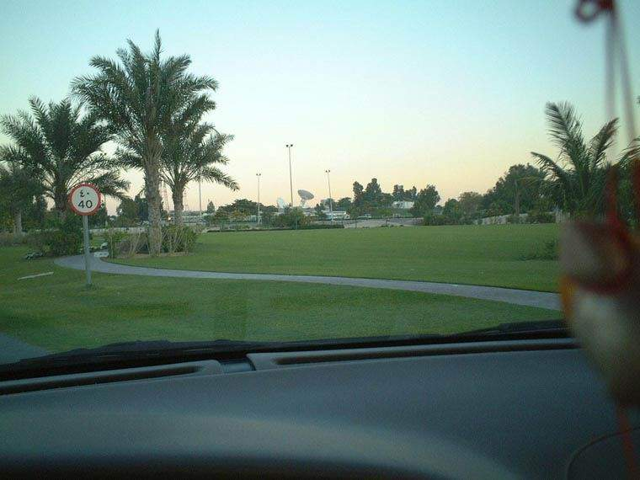
可以毫不夸张地说，在这里，培育一棵树的费用抵得上培养一个孩子。

Slide 19
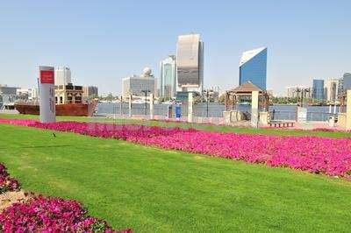
“人类有了绿树、鲜花和小草，生活才更加美丽。”阿拉伯朋友这样说。

Slide 20

自读要求：
1、两人一组分角色练读4——6自然段，读出自己的感悟。
2、同桌讨论：当“我”提出问题后，园林工人示怎样说，怎样做的？

Slide 21
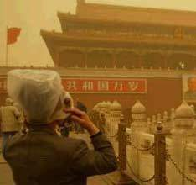
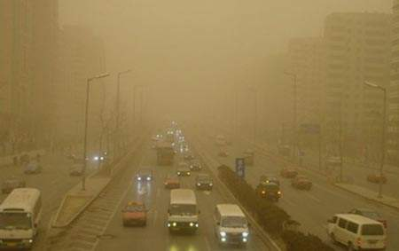
白天的天安门
白天的北京

Slide 22
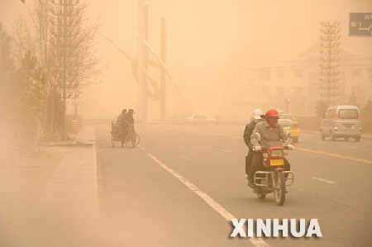
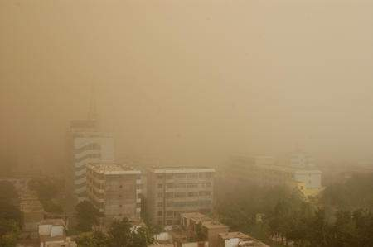
白天的内蒙古
沙尘暴弥漫的吐鲁番

Slide 23
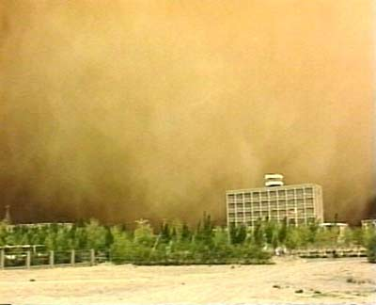
甘肃：沙尘暴袭击城市

Slide 24
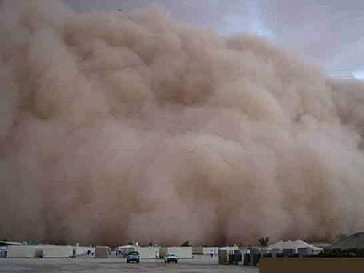

沙尘暴袭击村庄

Slide 25
我正在休息，请勿打扰。——小树
草宝宝渴望回到春妈妈的怀抱。
饶了我吧，请别再折腾我了！——小花

Slide 26
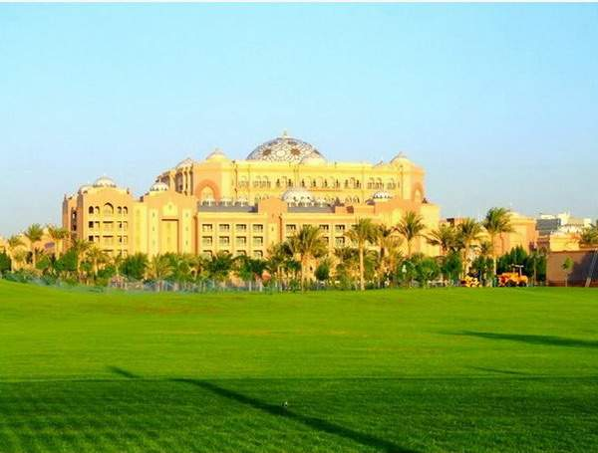
作业：
请设计2条环保宣
传语，并写下来。

Slide 27
谢谢！

